Slide 1
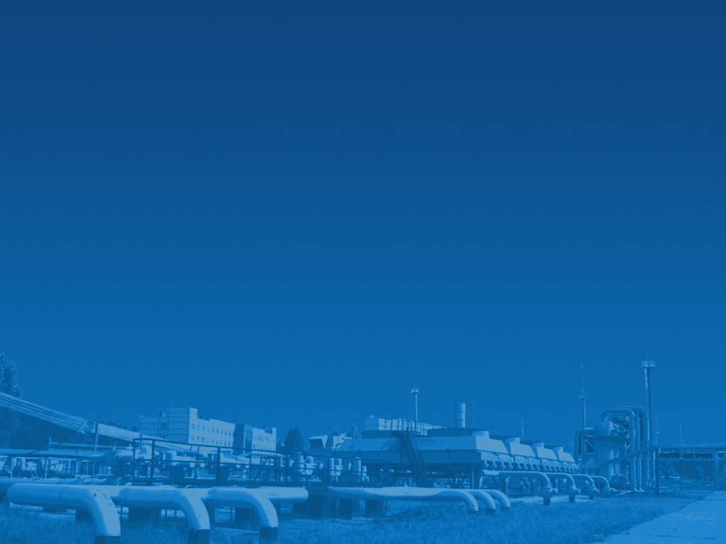
Анализ технического состояния подводных переходов через Куйбышевское водохранилище
и предложения по их ремонту
Докладчик: И.В. Васьков – начальник ПОЭМГиГРС
Notes:
Комментарии к слайду ...
1

Slide 2
Технологическая схема коридора подводных переходов
2
Анализ технического состояния подводных переходов через
Куйбышевское водохранилище и предложения по их ремонту

Slide 3
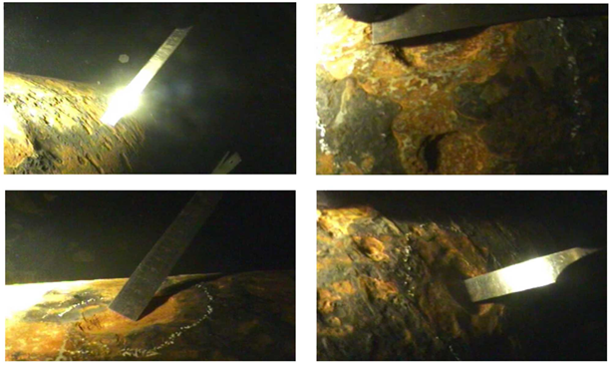
Коррозионные дефекты
3
Анализ технического состояния подводных переходов через
Куйбышевское водохранилище и предложения по их ремонту

Slide 4
Распределение коррозионных дефектов по ниткам подводных переходов через Куйбышевское водохранилище
4
Анализ технического состояния подводных переходов через
Куйбышевское водохранилище и предложения по их ремонту

Slide 5
План мероприятий по повышению надежности работы
подводных переходов магистральных газопроводов
через Куйбышевскому водохранилище
5
Анализ технического состояния подводных переходов через
Куйбышевское водохранилище и предложения по их ремонту

Slide 6
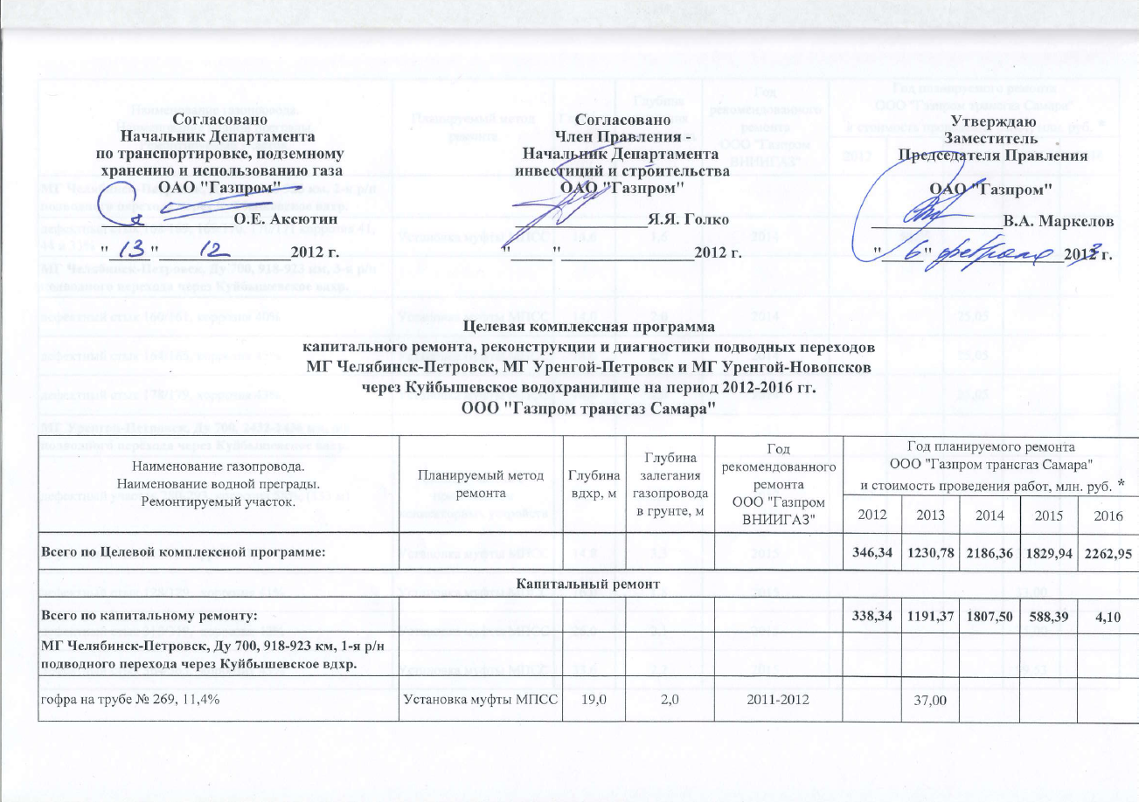
Целевая комплексная программа
6
Анализ технического состояния подводных переходов через
Куйбышевское водохранилище и предложения по их ремонту

Slide 7
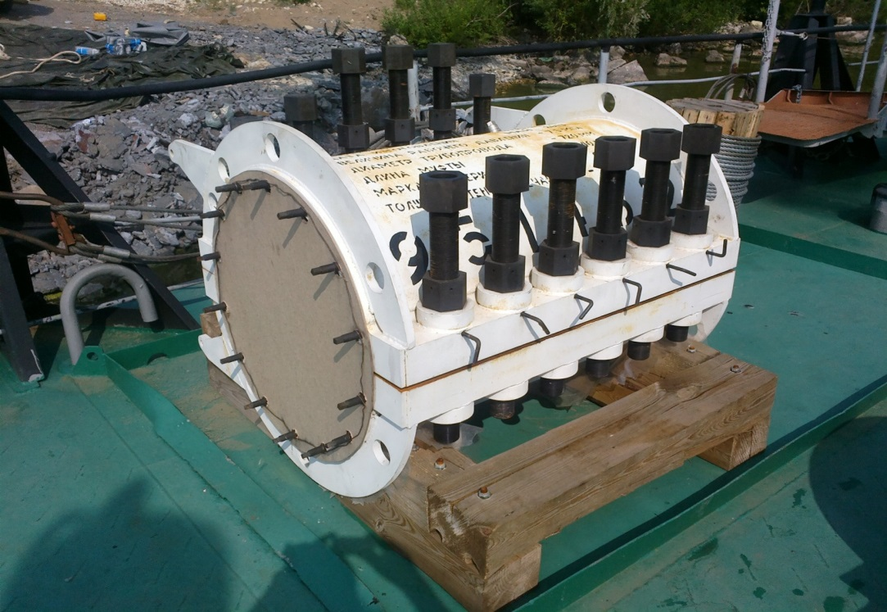
Муфты
7
Анализ технического состояния подводных переходов через
Куйбышевское водохранилище и предложения по их ремонту

Slide 8
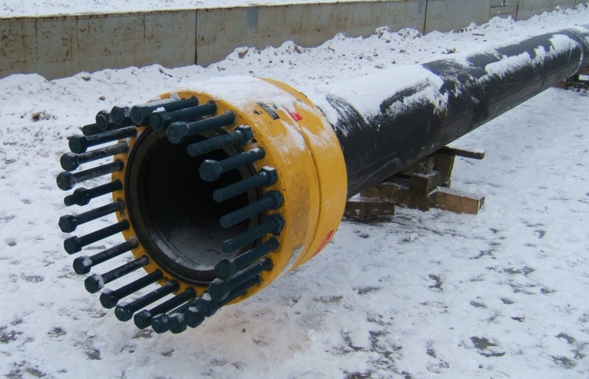
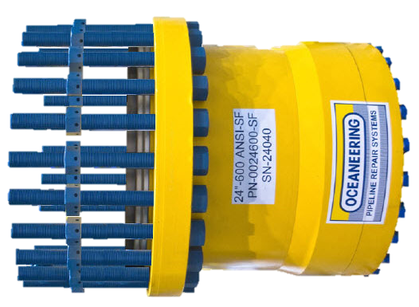
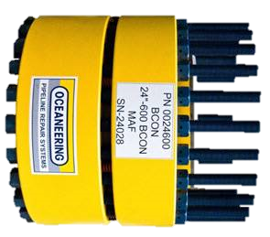
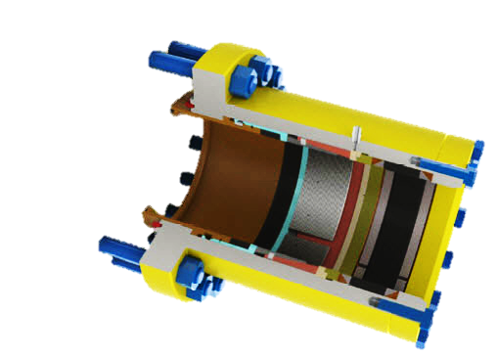
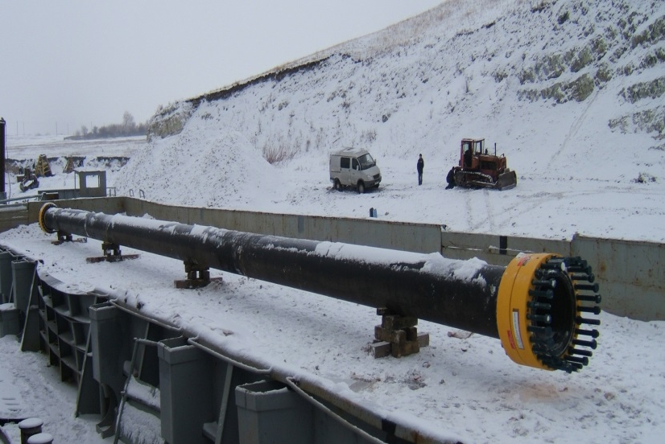
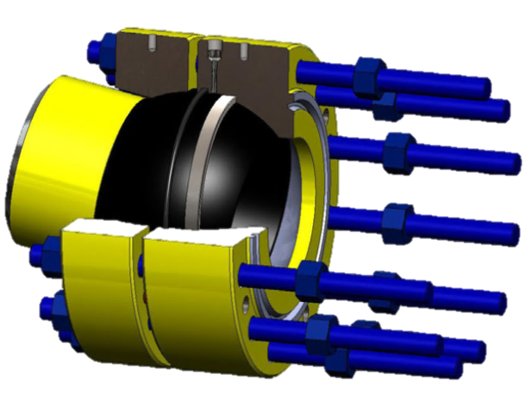
Коннекторные соединители
Цанговый фланцевый
концевой соединитель
Коннектор с регулируемой линейностью
8
Анализ технического состояния подводных переходов через
Куйбышевское водохранилище и предложения по их ремонту

Slide 9
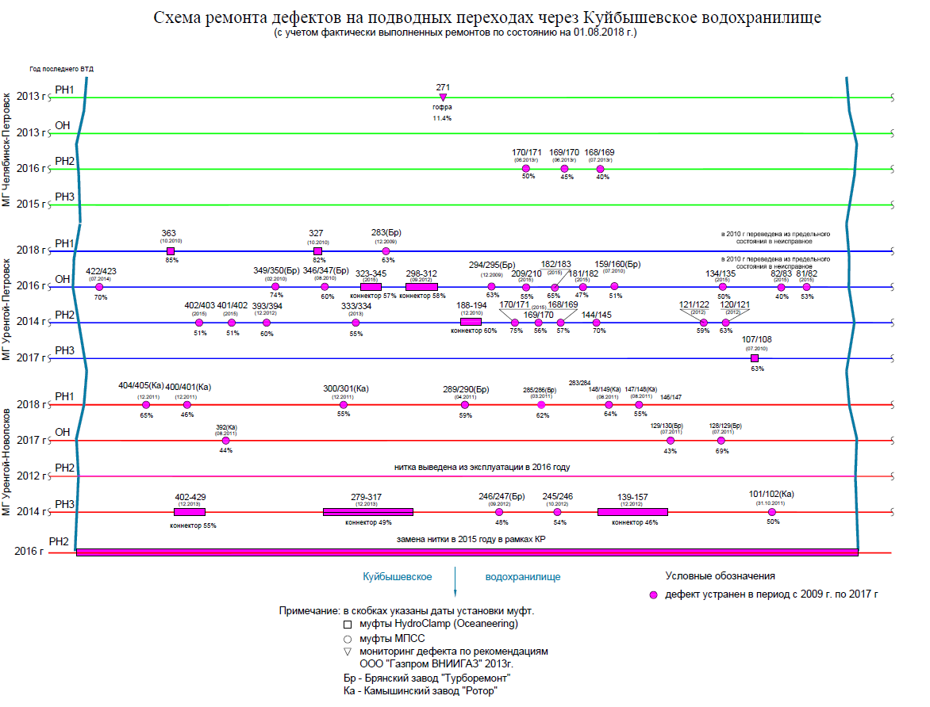
Схема ремонта дефектов в период с 2009-2017 гг
9
Анализ технического состояния подводных переходов через
Куйбышевское водохранилище и предложения по их ремонту

Slide 10
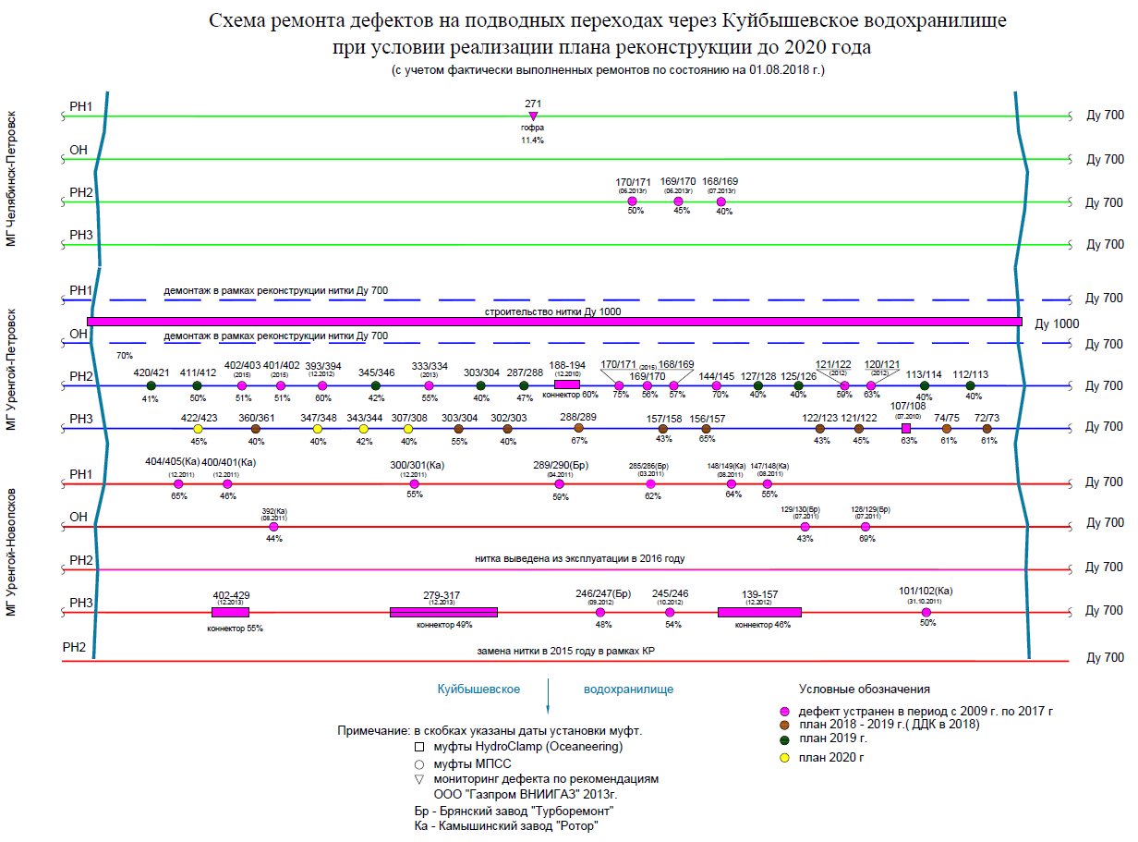
Схема ремонта дефектов в период с 2009-2020 гг при условии реализации плана реконструкции
10
Анализ технического состояния подводных переходов через
Куйбышевское водохранилище и предложения по их ремонту

Slide 11
Решения Протокол от 14.06.2018 № 01/21-6
Департамента 121 ПАО «Газпром» (М.В. Сироткин)
п. 5 ООО «Газпром трансгаз Самара» (В.А. Субботин), ООО «Газпром ВНИИГАЗ» ( Д.В. Люгай) совместно с Департаментом 308 ПАО «Газпром» (В.А. Михаленко) и Департаментом 338 ПАО «Газпром» (С.В. Скрынников) по результатам проведенной диагностики актуализировать отчет 2011 года по оценке технического состояния подводных переходов магистральных газопроводов через Куйбышевское водохранилище: Челябинск-Петровск (918-923 км), Уренгой-Петровск и Уренгой-Новопсков (2432-2437 км). По результатам актуализации отчета подготовить варианты комплексной реконструкции перехода через Куйбышевское водохранилище, с предоставлением ТЭС.
п. 6 По результатам выполнения пункта 5 подготовить обращение на Председателя Правления А.Б. Миллера по сложившейся ситуации с проведением капитального ремонта за период 2009-2018 гг. и предложений по комплексной реконструкции перехода через Куйбышевское водохранилище ООО «Газпром трансгаз Самара».
11
Анализ технического состояния подводных переходов через
Куйбышевское водохранилище и предложения по их ремонту

Slide 12
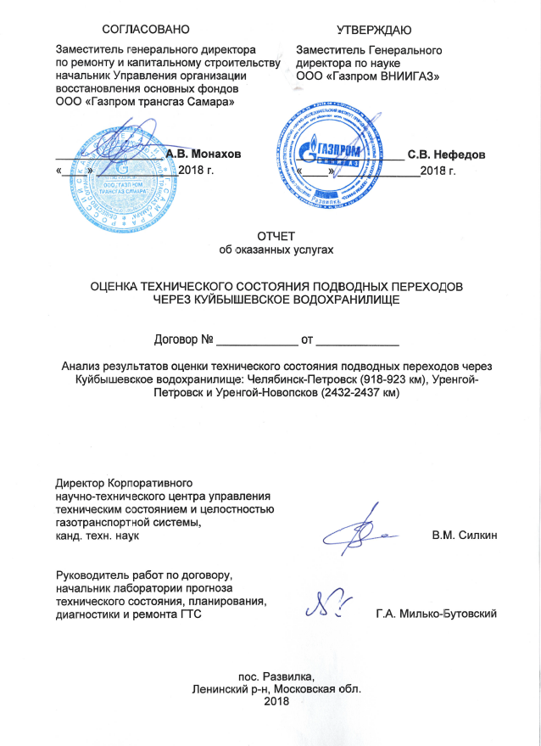
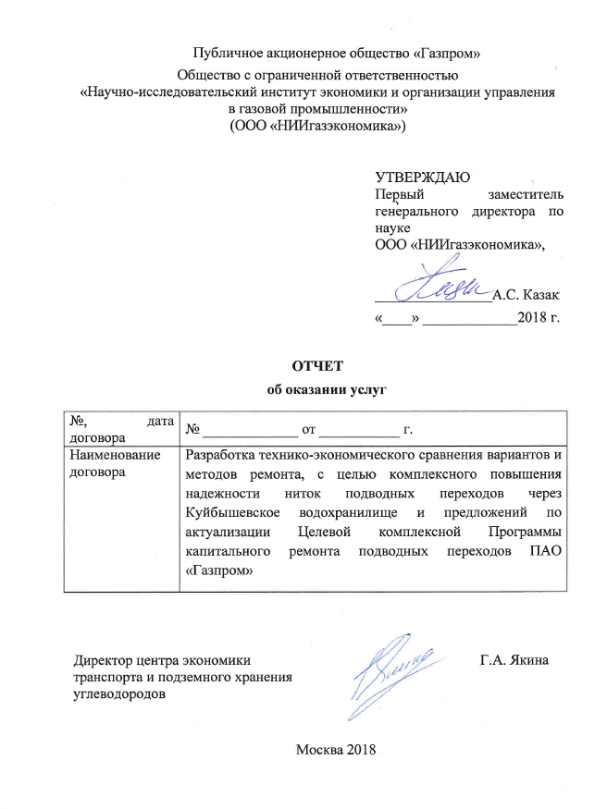
Отчеты по оценке технического состояния ООО «Газпром ВНИИГАЗ» и технико-экономическое сравнение вариантов реконструкции ООО «НИИгазэкономика»
12
Анализ технического состояния подводных переходов через
Куйбышевское водохранилище и предложения по их ремонту

Slide 13
Предлагаемые варианты ремонта
Наименование | Вариант 1 – установка только муфт |  | Вариант 2 – установка только муфт/коннекторов |  |  | Вариант 3 – реконструкция
 | год уст 1 муфты | кол-во муфт | Кол-во коннекторов | длина кон-ров, м | кол-во муфт | кол-во муфт | Количество ниток
УН0 | 2031 | 22 | Установка коннектора нецелесообразна |  |  | 22 | На участке Уренгой-Петровск предусматривается замена четырех ниток Ду720мм на две нитки Ду1020мм, а на участке Уренгой – Новопсков предусматривается замена двух ниток Ду720мм на одну нитку Ду1020мм..
УН1 | 2018 | 71 | 5 | 512.096 | 40
УН2 | Не требует ремонта до 2043 г.
УН3 | 2018 | 41 | 3 | 409.59 | 17
УП0 | 2021 | 53 | 1 | 103.822 | 47
УП1 | 2018 | 85 | 6 | 1023.434 | 29
УП2 | 2018 | 56 | 3 | 259.118 | 40 | 9
УП3 | 2018 | 56 | 4 | 366.294 | 34 | 14
ЧП0 | 2018 | 2 | Установка коннектора нецелесообразна |  |  | 2
ЧП1 | 2018 | 3 | Установка коннектора нецелесообразна |  |  | 3
ЧП2 | Не требует ремонта до 2043 г.
ЧП3 | 2018 | 8 | Установка коннектора нецелесообразна |  |  | 8
Итого: | 397 |  | 22 | 2674.354 | 242 | 58 | Демонтаж 6 ниток (Ду 700)/ строительство 3 ниток (Ду 1000)
13
Анализ технического состояния подводных переходов через
Куйбышевское водохранилище и предложения по их ремонту

Slide 14
Итоговые экономические показатели
14
Анализ технического состояния подводных переходов через
Куйбышевское водохранилище и предложения по их ремонту

Slide 15
Прогнозные показатели технически возможной производительности потокового участка
15
Анализ технического состояния подводных переходов через
Куйбышевское водохранилище и предложения по их ремонту

Slide 16
Варианты реконструкции подводных переходов
Варианты | Замена 6 ниток Ду 700 Р 7,4 МПа на: | Ожидаемый прирост мощности, %
Основной | 3 нитки Ду 1000 Р 7,4 МПа | 0
Дополнительный №1 | 3 нитки Ду 1200 Р 7,4 МПа | 50
Дополнительный №2 | 2 нитки Ду 1000 Р 7,4 МПа и 1 нитка Ду 1200 Р 7,4 МПа | 20
Дополнительный №3 | 2 нитки Ду 1200 Р 7,4 МПа | 0
16
Анализ технического состояния подводных переходов через
Куйбышевское водохранилище и предложения по их ремонту

Slide 17
Предварительная оценочная стоимость строительства
17
Анализ технического состояния подводных переходов через
Куйбышевское водохранилище и предложения по их ремонту

Slide 18
Спасибо за внимание!
Васьков Игорь Валерьевич
Начальник ПОЭМГиГРС
ООО «Газпром трансгаз Самара»
Тел.: (846) 212-39-93
Email I.Vaskov@samaratransgaz.gazprom.ru
Анализ технического состояния подводных переходов через
Куйбышевское водохранилище и предложения по их ремонту

